Slide 1
ndnSIM_Install
소속 : 숭실대학교 전자정보공학부 황태욱
Email : hwoogiboogi1129@gmail.com
https://www.youtube.com/watch?v=rkRUF3UQH5Y

Slide 2
목차
기본 소개
ndnSIM 설치

Slide 3
기본 소개

Slide 4
기본 개념
소개
NS-3 네트워크 시뮬레이터 기반으로 등장했다.
NDN 관련 시뮬레이션 기반 실험을 수행하기 위한 오픈 소스 공용 프레임워크이다.
NDN 연구 현황과 함께 지속적으로 발전되고 있다.

Slide 5
ndnSIM 설치

Slide 6
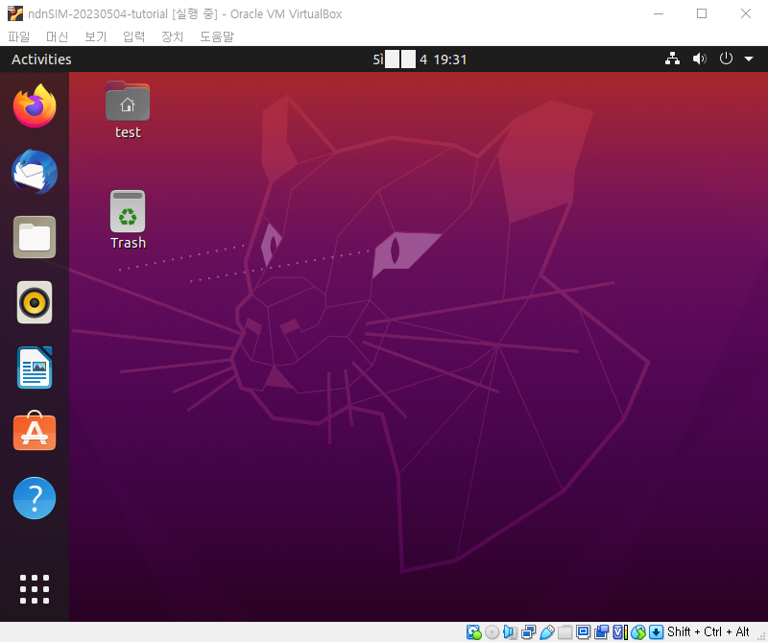
ndnSIM 설치
우분투 설치
ndnSIM 설치를 위해 Virtual Box에 Ubuntu 20.04를 설치한다.
간혹 리눅스 설치 직후 Terminal이 열리지 않는 경우가 발생했을 시, 아래 절차 수행
Ubuntu 내의 Setting → Region&Language → English(United State)외 다른 국가로 변경 → Log Out & Log In
그림 1. 설치 완료된 Ubuntu 20.04 화면

Slide 7
ndnSIM 설치
기본 요구사항 설정
GCC 7.4 버전 이상
Python 3.6 버전 이상
pkg-config
Boost 1.65.1 이상
OpenSSL
SQLite 3.x 이상

Slide 8
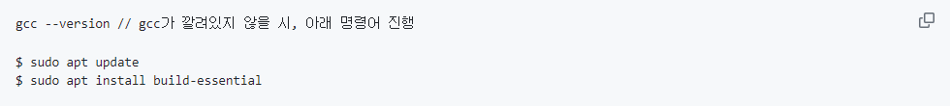
ndnSIM 설치
GCC 설치
Python 설치
pkg-config 설치
Boost 설치

Slide 9
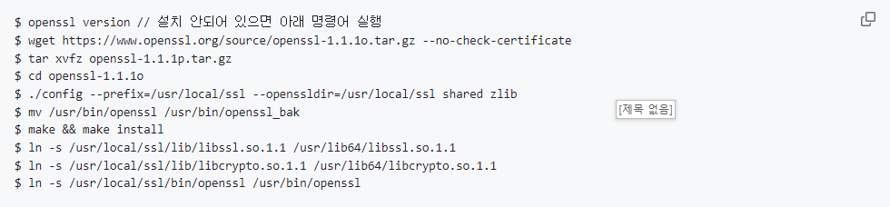
ndnSIM 설치
OpenSSL 설치
SQLite 설치

Slide 10
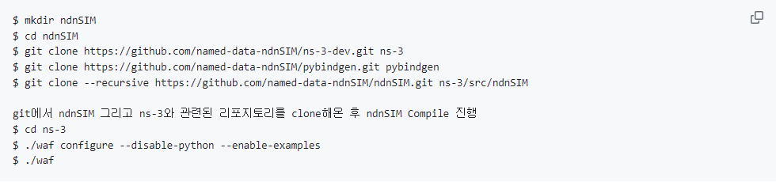
ndnSIM 설치
ndnSIM 설치
아래 명령어 실행
NS-3의 Python 바인딩을 사용할 경우 다양한 종속성 추가 (Visualizer 사용을 위해 필요)
$ sudo apt install gir1.2-goocanvas-2.0 gir1.2-gtk-3.0 libgirepository1.0-dev python3-dev python3-gi python3-gi-cairo python3-pip python3-pygraphviz python3-pygccxml
$ sudo pip3 install kiwi
ndnSIM Source 다운로드

Slide 11
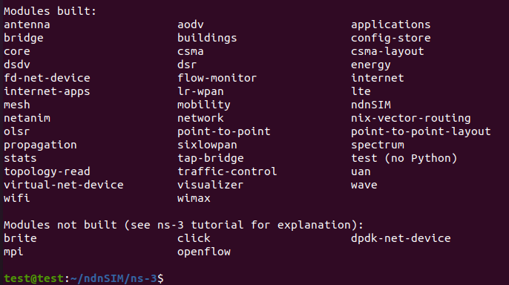
ndnSIM 설치
ndnSIM 설치
아래 사진처럼 나오면 성공적으로 설치된 것이다.
그림 2. ndnSIM 설치 완료 안내 터미널 메시지

Slide 12
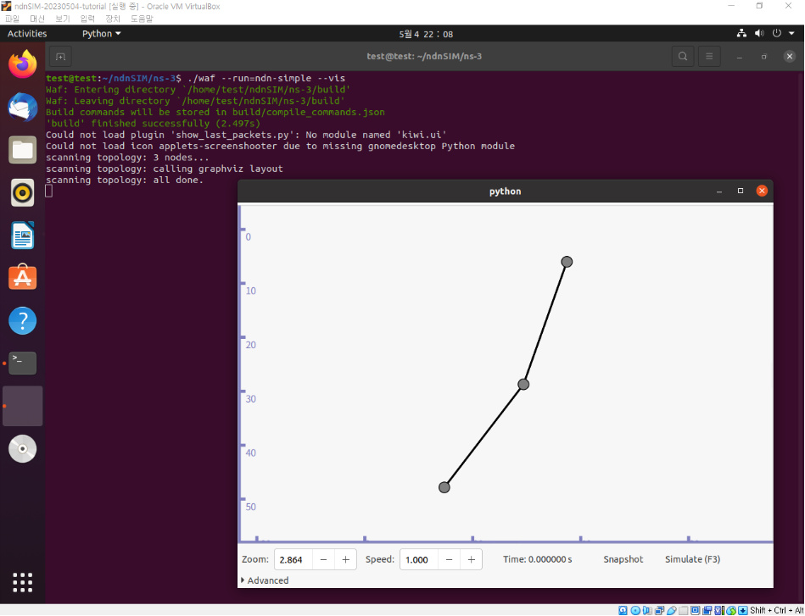
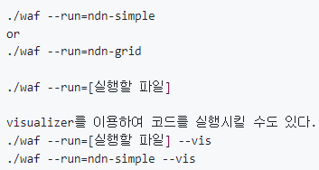
ndnSIM 설치
ndnSIM 설치 완료 확인
기본적인 Complie
성공적으로 실행되었을 경우,
그림 3. ndnSIM 기본 소스코드 컴파일 및 실행 사진

